Slide 1
Thực đơn
Ngày 06/12/2024

Slide 2
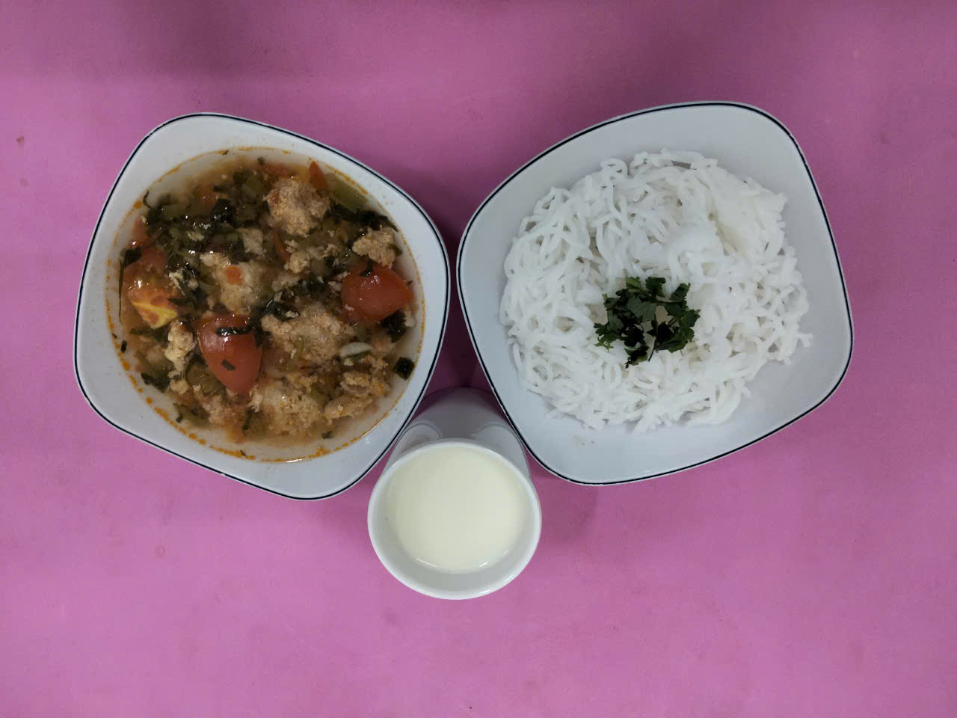
BUỔI SÁNG:
- Canh bún nấu trứng, thịt, rau muống, cà chua
- Sữa

Slide 3
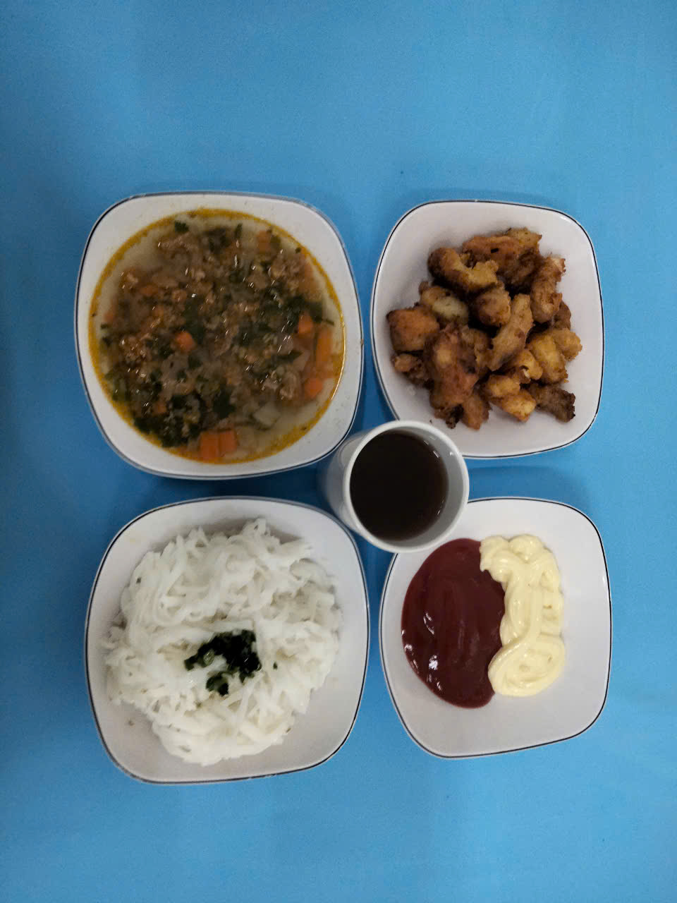
BUỔI TRƯA:
Món mặn: Hủ tiếu bò kho, cà rốt; Cá chiên giòn chấm tương cà
Tráng miệng: Nước sâm

Slide 4
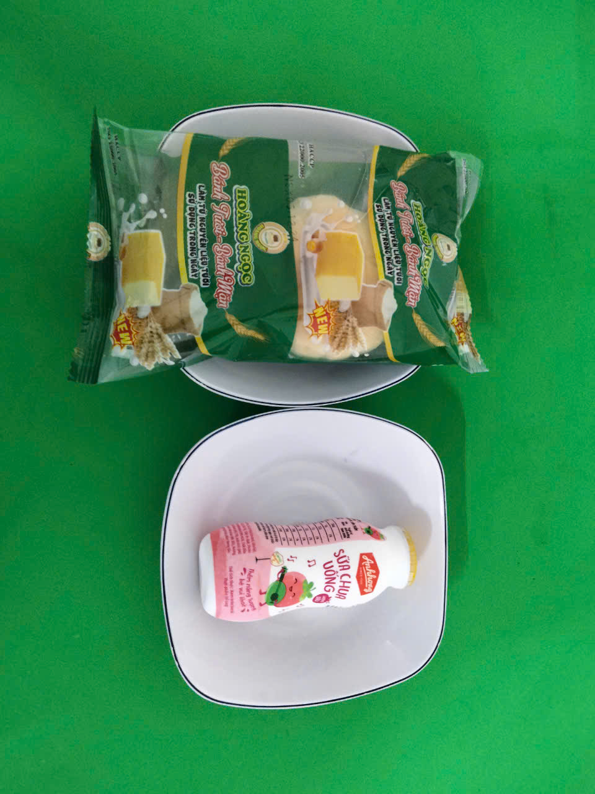
BUỔI XẾ:
Bánh mì cua phô mai
Tráng miệng: Sữa chua vị dâu

